Slide 1

Työtä ohjaavat säädökset, säännökset ja määräykset
Riina Lindström 11.1.2021

Slide 2

Päivän ohjelma:
Hoitotyön säädöksiä ja säännöksiä
Sääteleviä tahoja
Tehtäviä lakeihin liittyen

Slide 3

Hoitotyötä valvoo moni taho
Lainsäädäntö (finlex.fi)
STM
Valvira
Aluehallintovirastot
THL
TTL
Fimea
STUK

Slide 4

Omavalvonta
= palveluntuottajan oma väline, jolla kehitetään ja seurataan palveluiden laatua yksikössä
Kuvataan, kuinka yksikössä varmistetaan palvelun laatu ja turvallisuus ja miten toimitaan tilanteissa, joissa palvelu ei ole tavoitteiden mukaista tai asiakasturvallisuus vaarantuu
Yksikkö tekee kirjallisen suunnitelman, jonka avulla epäkohdat tai riskit pyritään tunnistamaan, ehkäisemään ja korjaamaan
Tämänkin taustalla lakeja, kuten vanhuspalvelulaki ja sosiaalihuoltolaki
Omavalvontasuunnitelman oltava julkisesti nähtävillä
HaiPro eli vaara- ja haittatapahtumien ilmoitusjärjestelmä

Slide 5
Lähihoitajan eettiset periaatteet
Ihmisarvon kunnioittaminen
Itsemääräämisoikeus
Oikeudenmukaisuus
Tasa-arvo
Vastuullisuus
Yhteisöllisyys
Toivo

Slide 6
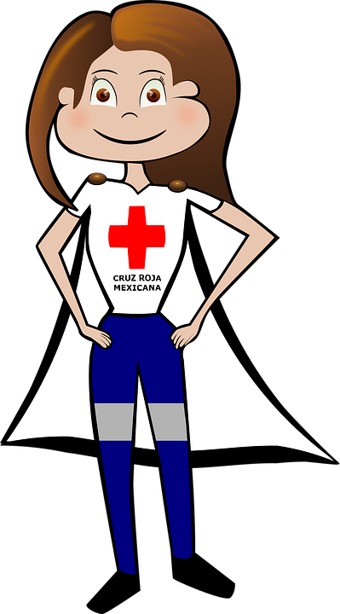
Tärkeitä juttuja huomioida:
Sosiaali-, terveys- ja kasvatusalan työ perustuu luottamukseen, sillä potilaat ja asiakkaat paljastavat yksityisyyttään, perhettään, omaisiaan ja läheisiään sekä työtään koskevia henkilökohtaisia asioita.
Luottamuksellisuus myös työyhteisöön ja työnantajan liikesalaisuuksina pidettäviin tietoihin.
Työntekijällä on työnantajaa kohtaan lojaliteetti- eli uskollisuusvelvoite. Tämä velvoite pitää sisällään julkisesta arvostelusta pitäytymisen ja salassapitovelvoitteen.
Some ja salassapitosäädökset: mitä asiakkaisiin ja työhön liittyvää voi jakaa. Työnantaja voi kieltää sosiaalisen median käytön työajalla.
Lakisääteinen ilmoitusvelvollisuus puolestaan edellyttää tarvittaessa lastensuojeluilmoitus tai ilmoitus sosiaalihuollon tarpeessa olevasta ja iäkkään palvelun tarpeesta (eli kumoaa salassapidon).
Lähihoitajan työtä ohjaavat myös suomalaisen työelämän pelisäännöt.
https://www.superliitto.fi/site/assets/files/4599/superliitto-lahihoitajan-eettiset-ohjeet-2019.pdf

Slide 7
Lakeja
Kansanterveyslaki
Laki terveydenhuollon ammattihenkilöstä
Laki potilaan asemasta ja oikeuksista
Tartuntatautilaki
Laki lääketieteellisestä tutkimuksesta
Lastensuojelulaki
Päihdehuoltolaki
Huumausainelaki
Mielenterveyslaki
Sosiaalihuoltolaki
Jne.

Slide 8

Lainsäädäntö
Julkisen vallan velvoite on edistää kansalaisten hyvinvointia, terveyttä ja turvallisuutta
Perustuslain mukaan jokaisella on oikeus riittäviin sosiaali- ja terveyspalveluihin
Kuntien järjestämisvastuu löytyy: laki sosiaali- ja terveydenhuollon suunnittelusta ja valtionavustuksista
Lakien toteuttamista valvovat aluehallintovirastot
  Aluehallintovirastoa ohjaa ja koordinoi Sosiaali- ja terveysalan lupa- ja valvontavirasto
Mistä löytyy lakeja?
Finlex.fi
https://stm.fi/sotepalvelut/lainsaadanto

Slide 9

Mitä Valvira tekee?
Valvira valvoo valtakunnallisesti jokaisen oikeutta hyvinvointiin, laadukkaisiin palveluihin ja turvallisiin elinoloihin.
  Terveydenhuollon ammattioikeudet
  Terveydenhuollon valvonta
  Potilaan asema ja oikeudet
  Sosiaali- ja terveydenhuollon tietojärjestelmät
  Toimintaluvat
  Jne.

Slide 10

Tehtäviä laeista
Seuraavaksi teet 3 tehtävää seuraaviin lakeihin liittyen:
Perustuslaki ja tartuntatautilaki https://fi.surveymonkey.com/r/3TN8LNL
Laki potilaan asemasta ja oikeuksista https://fi.surveymonkey.com/r/3ML755Z
Laki terveydenhuollon ammattihenkilöstä, laki sosiaalihuollon ammattihenkilöstä ja laki sosiaalihuollon ammatillisen henkilöstön kelpoisuusvaatimuksista https://fi.surveymonkey.com/r/3NKBML2
Tehtävät ovat oikein-väärin –väittämiä. 1. ja 2. tehtävässä on 10 väittämää, 3. tehtävässä 8 väittämää. Pääset linkeistä tehtäviin (laitan linkit Teamsin keskusteluun, joten voit kopioida sieltä).
Valitse mielestäsi oikea vaihtoehto ja paina lopuksi ”LOPPU”, niin näet tuloksesi. Samalla, kun teet tehtävää, kerää itsellesi erilliseen tiedostoon perustelut vastauksillesi (copy-paste riittää). Käydään nämä vielä yhdessä läpi lopuksi.

Slide 11

Kiitos!

